Slide 1
IL DIAFRAMMA E LE VIE DIAFRAMMATICHE

Slide 2
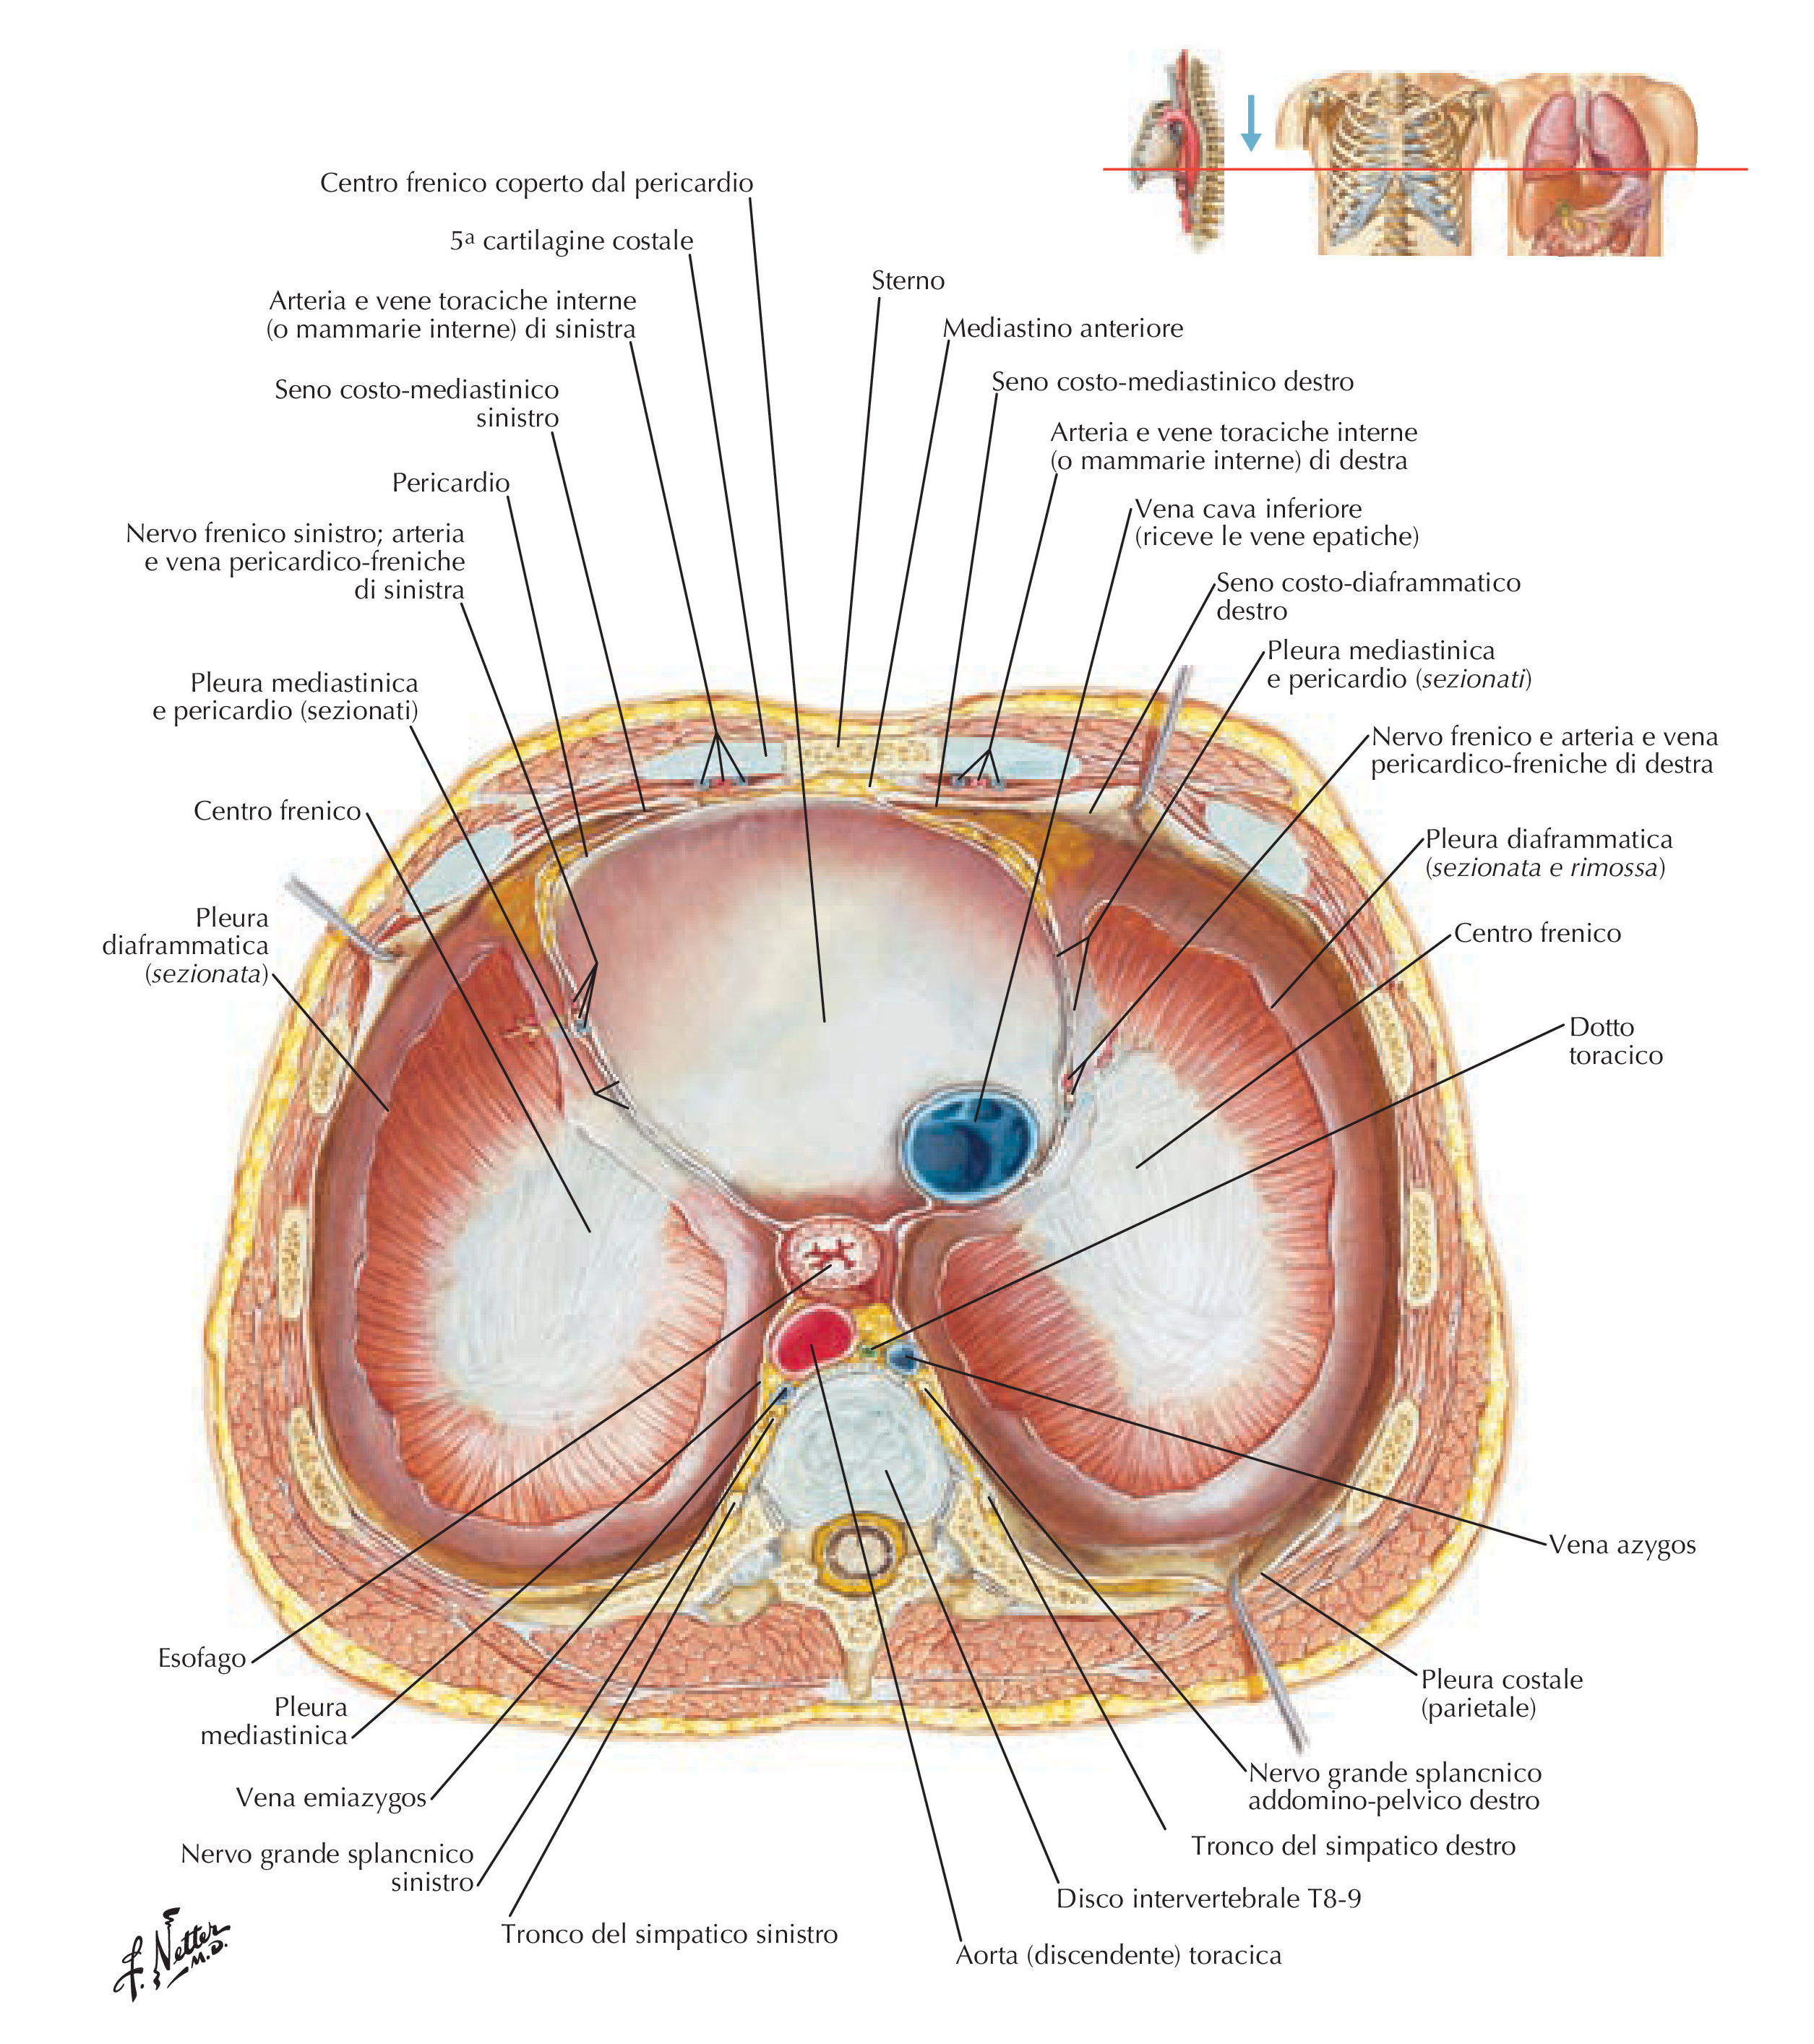

Slide 4
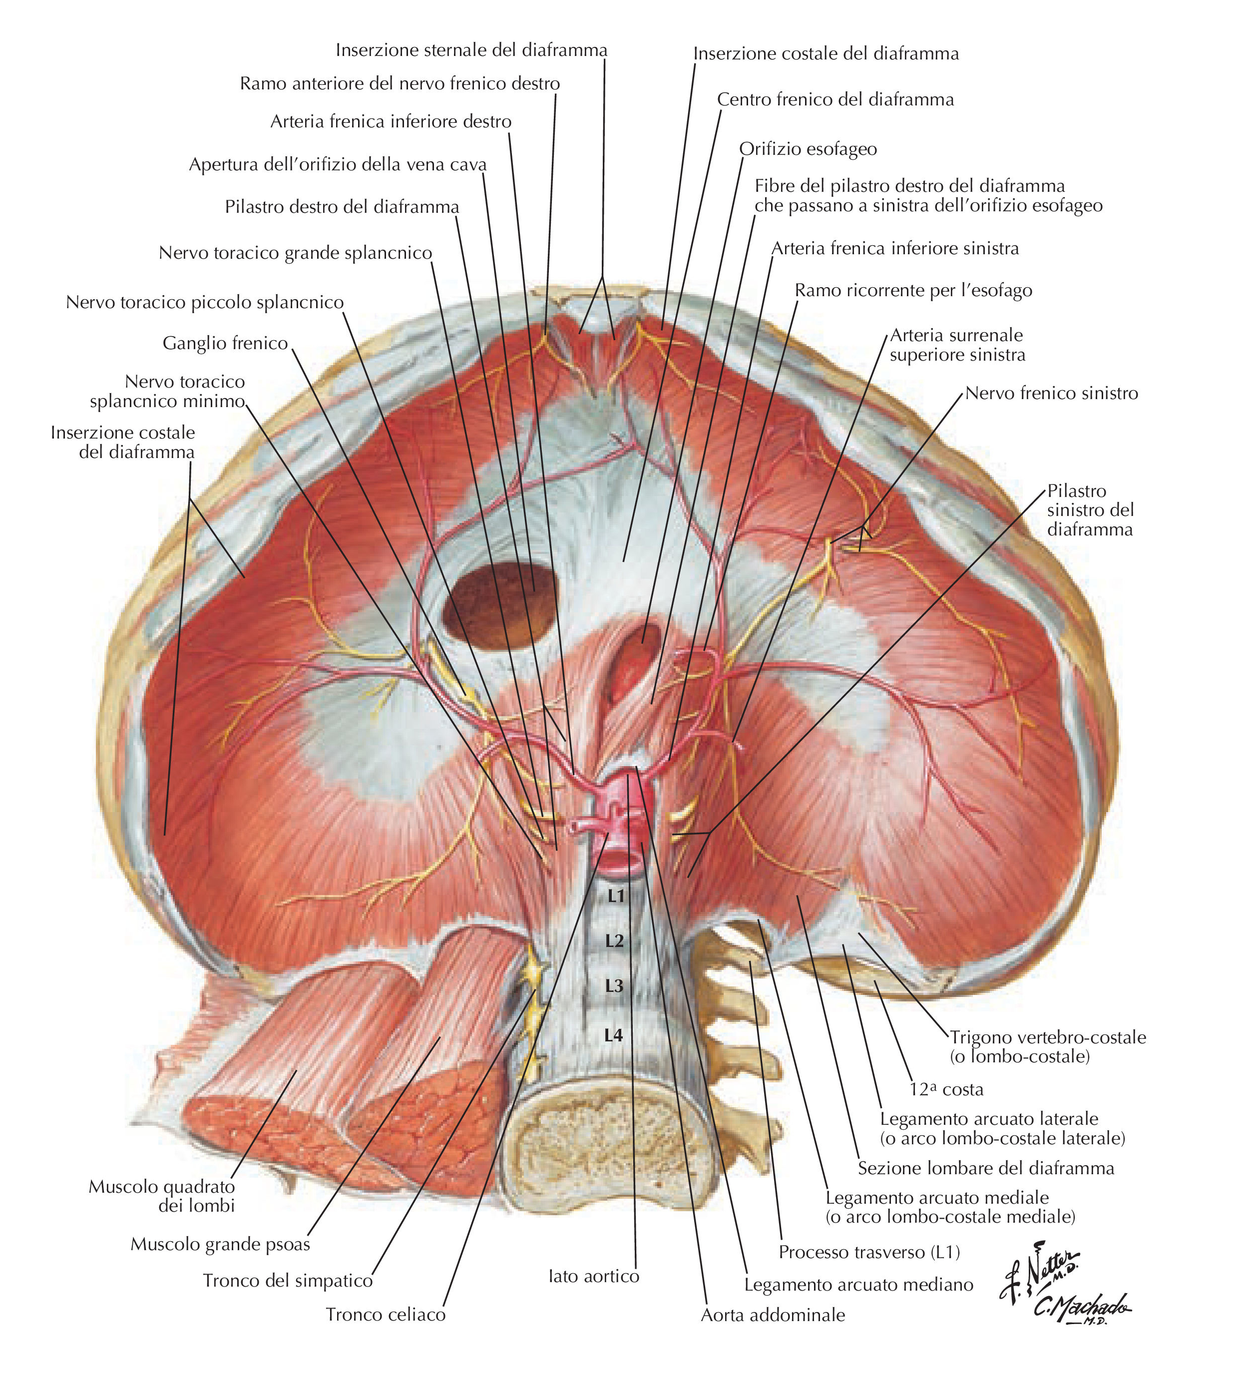

Slide 5
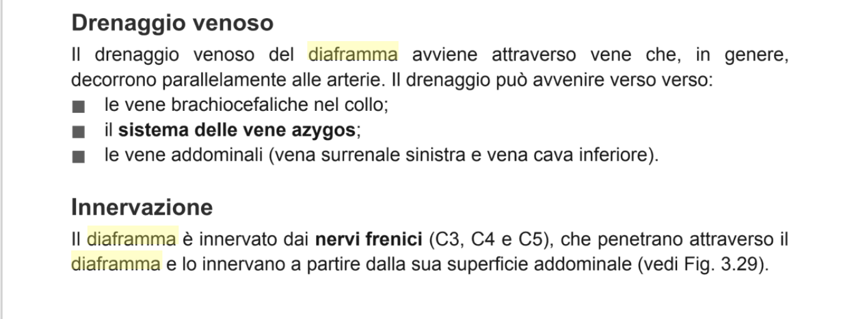
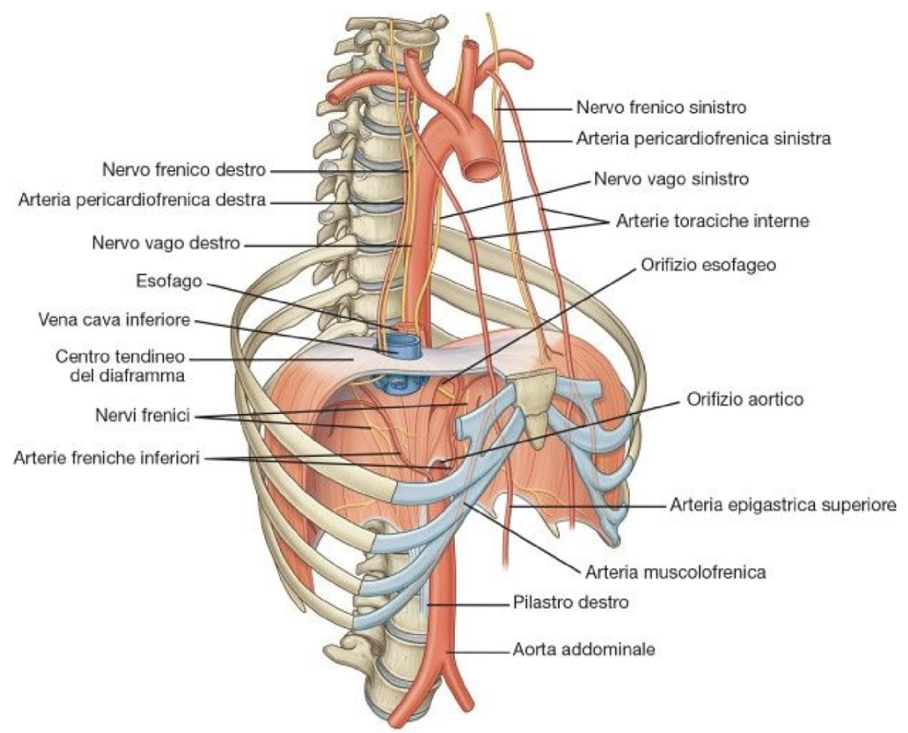

Slide 6
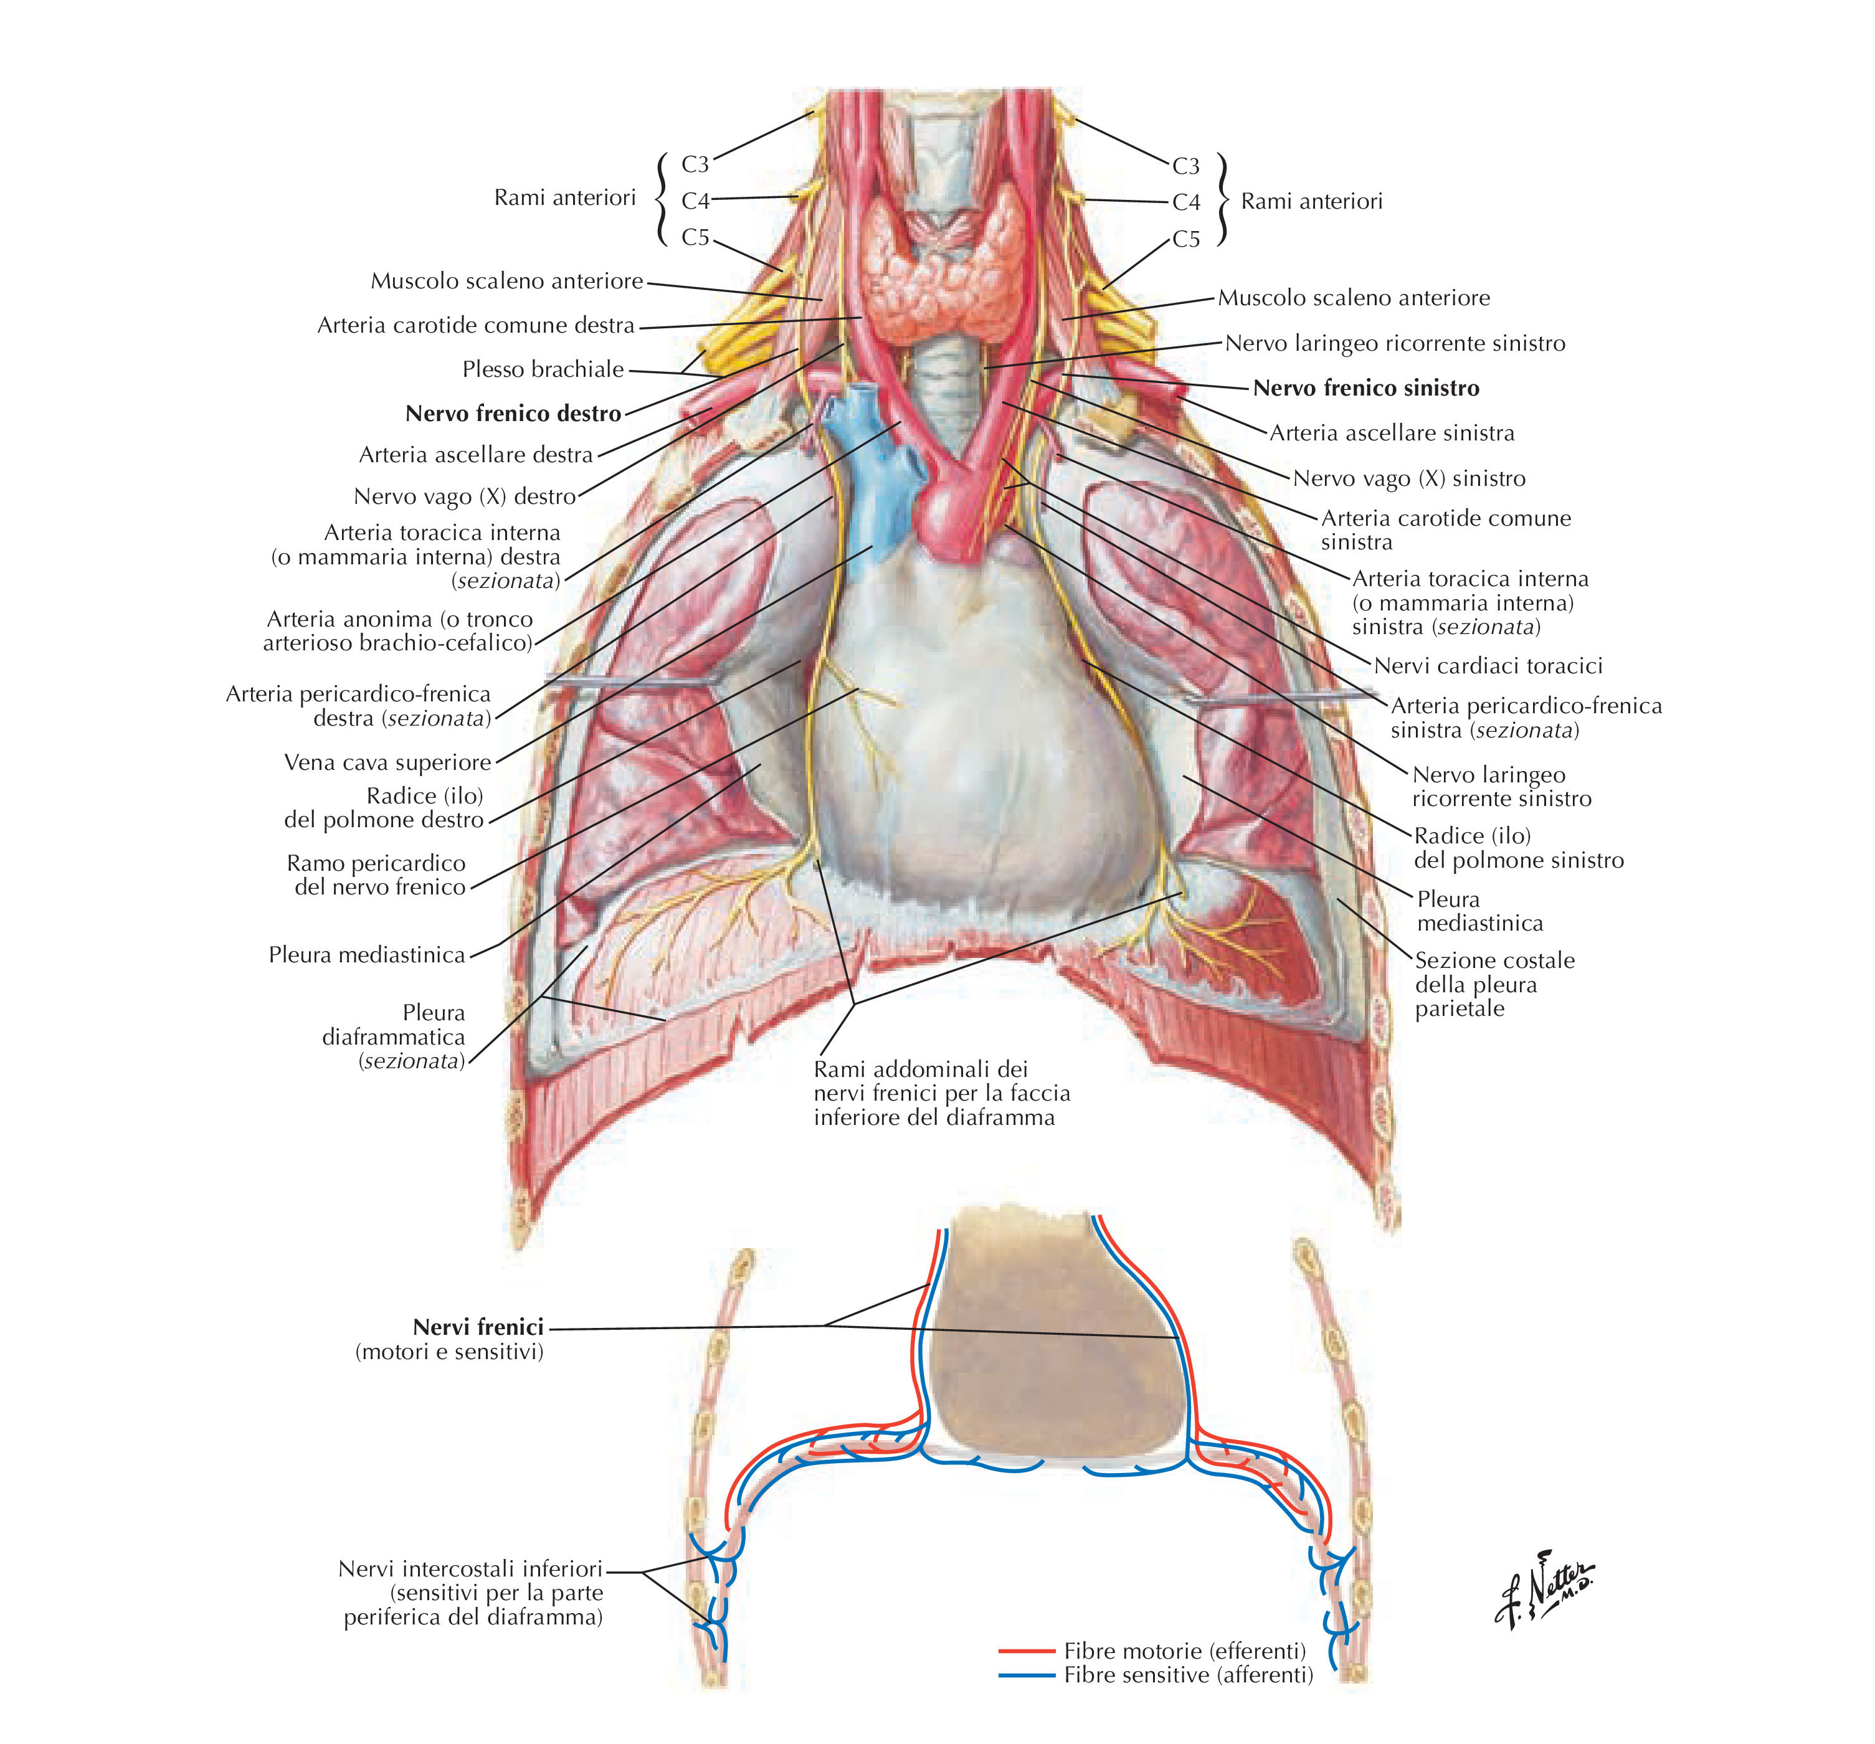
NERVO FRENICO

Slide 7
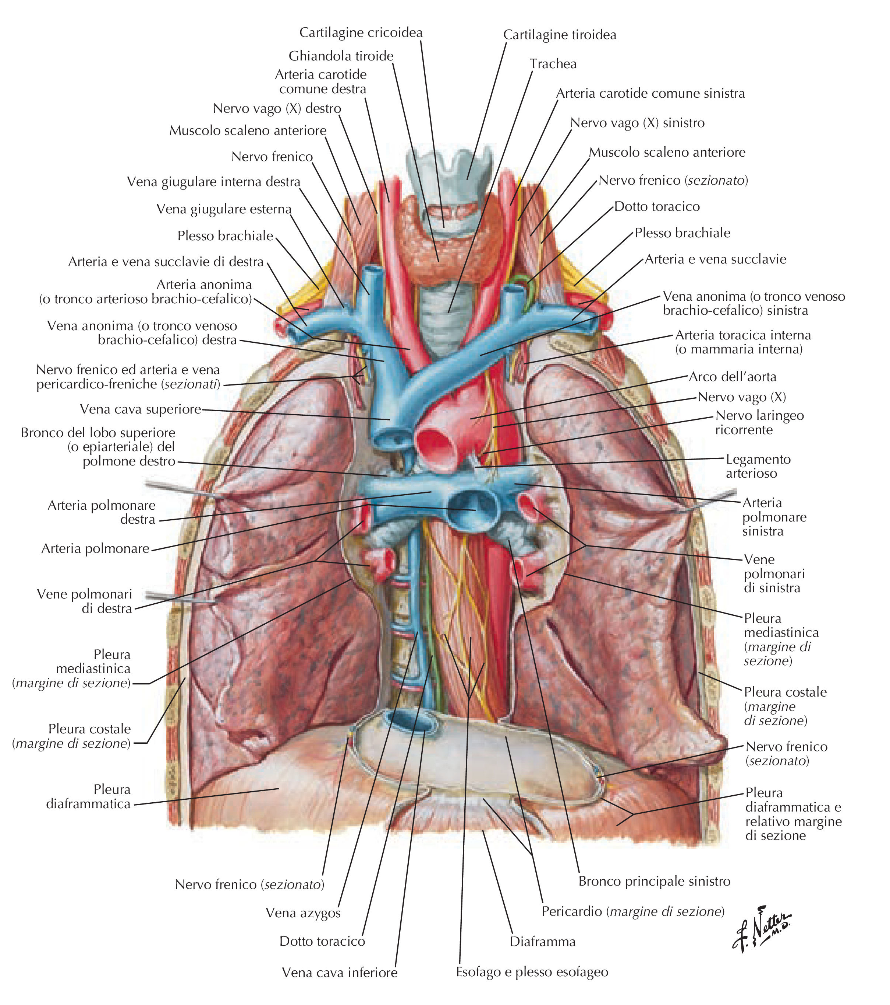

Slide 8
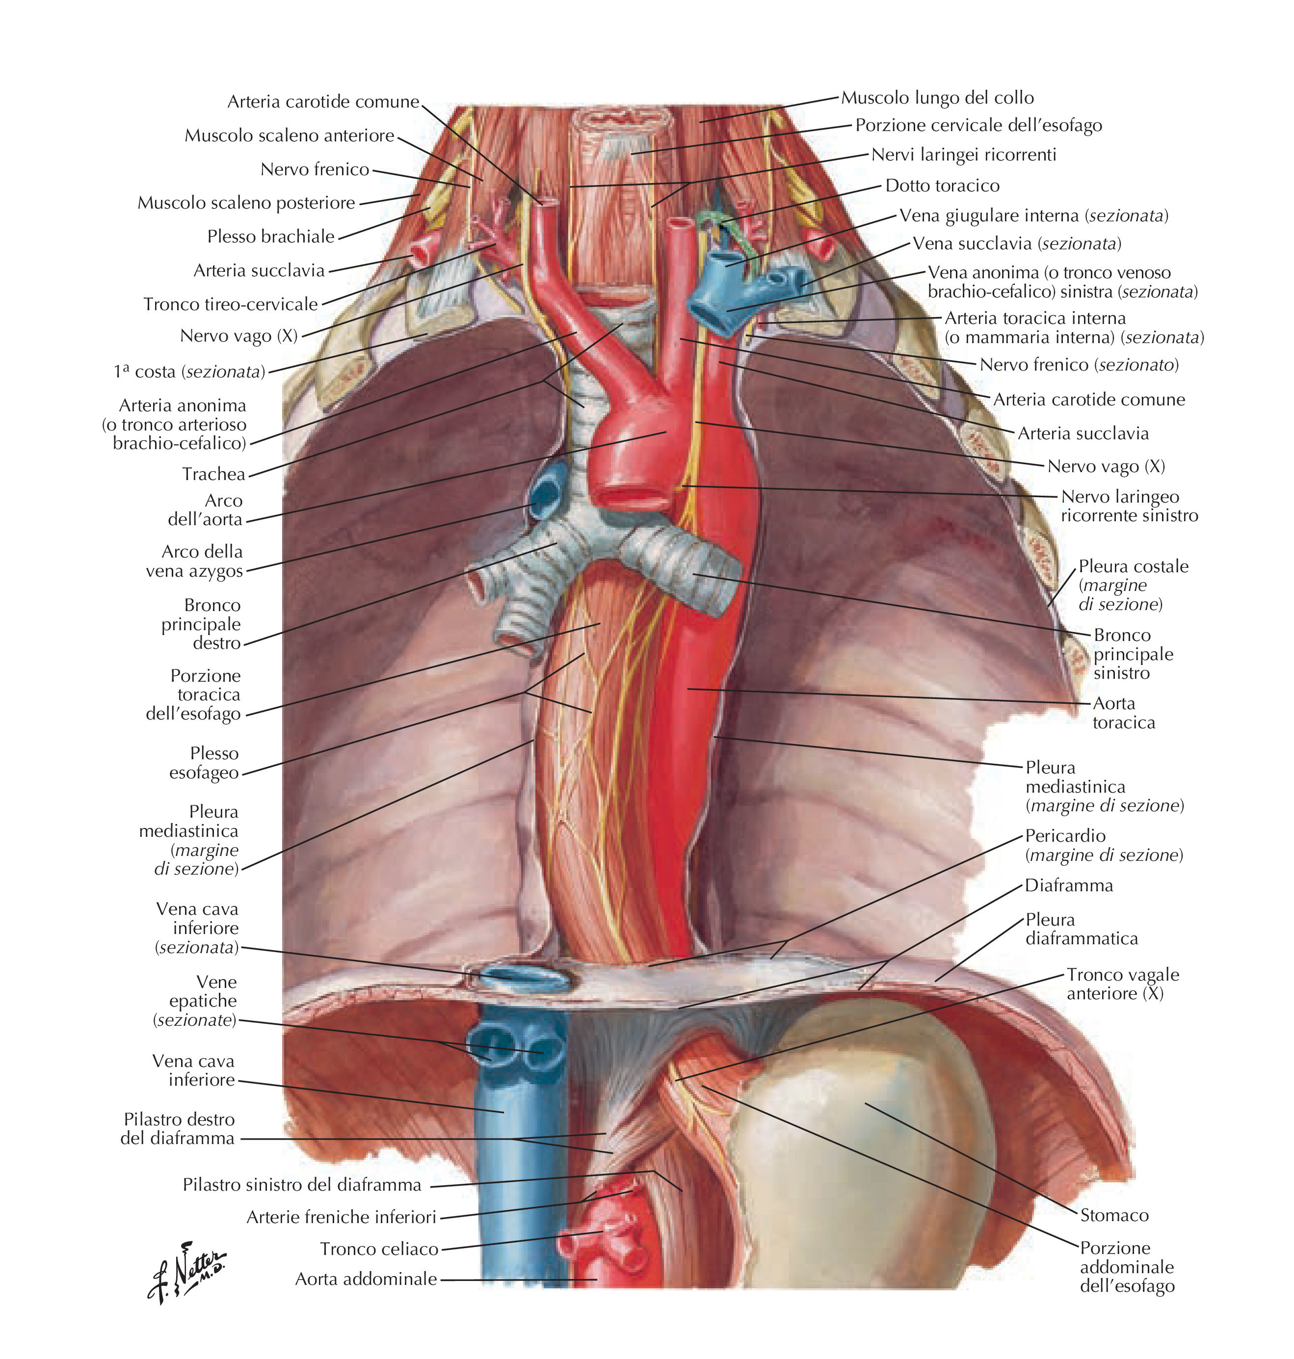
ESOFAGO IN SITU

Slide 9
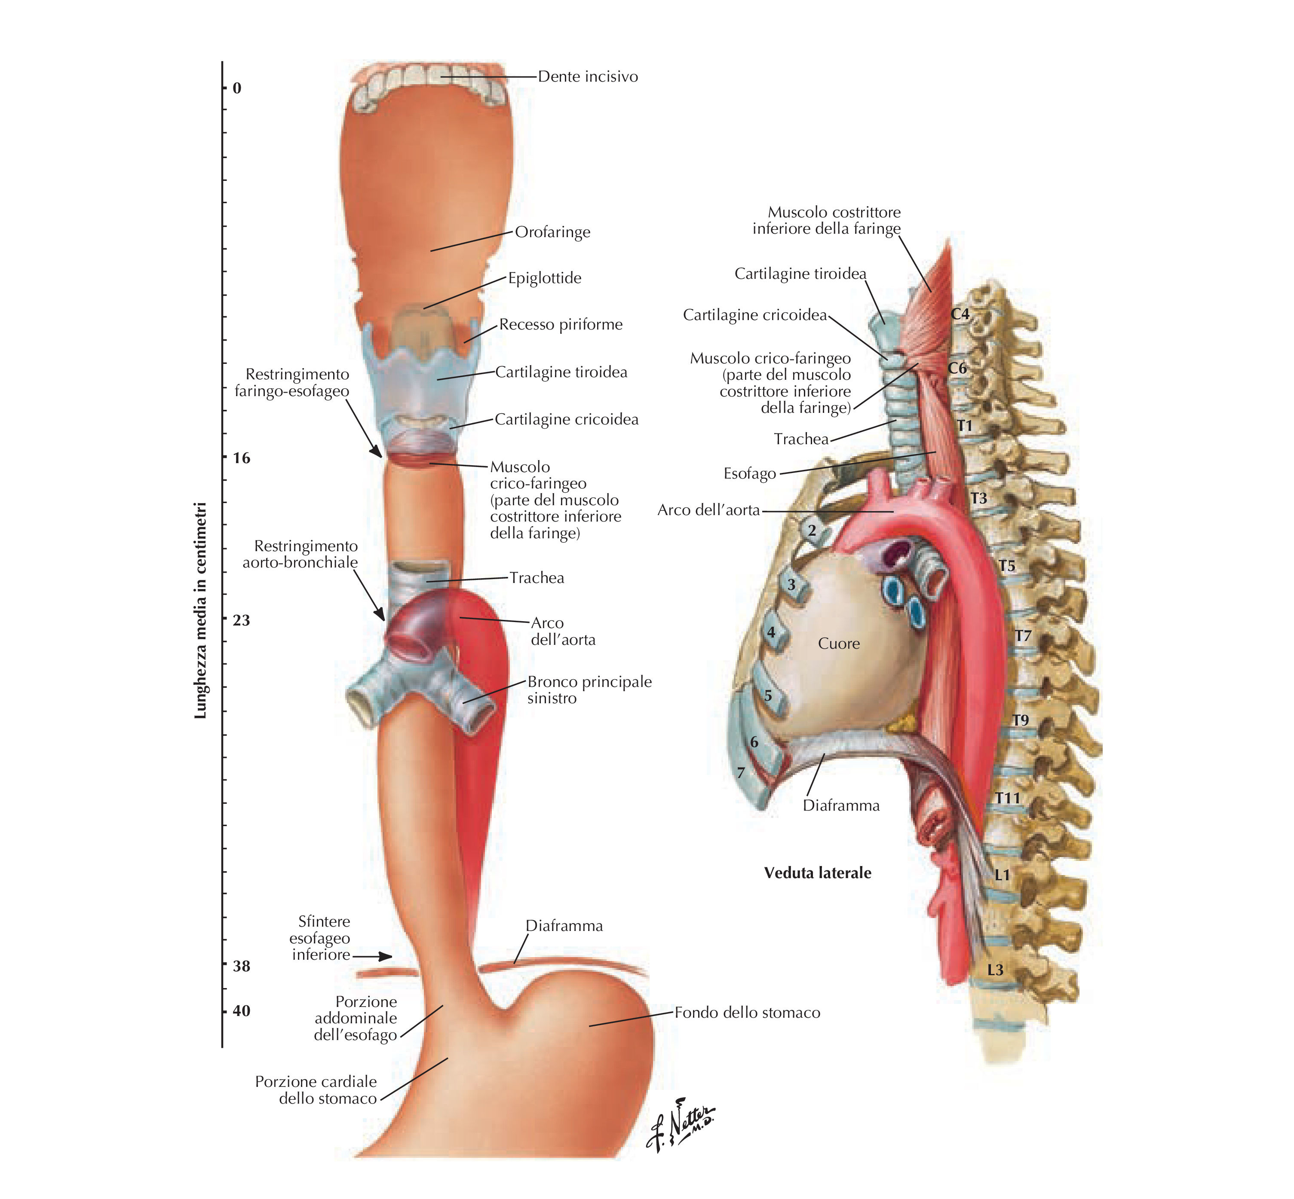

Slide 10
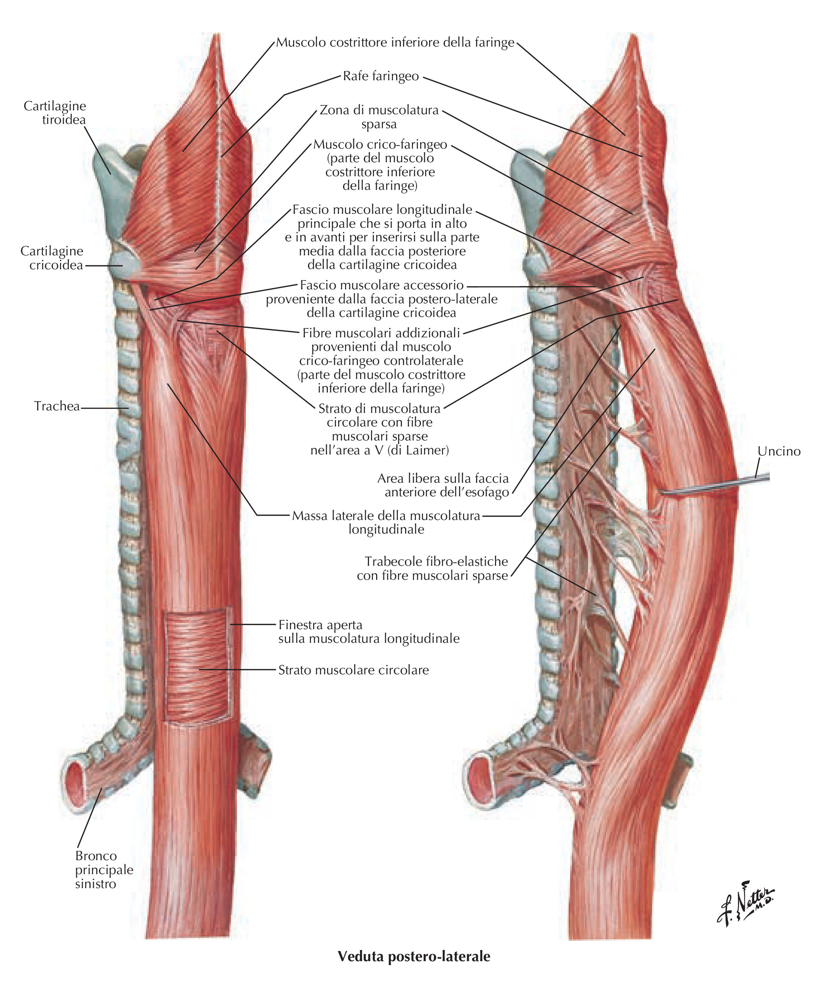
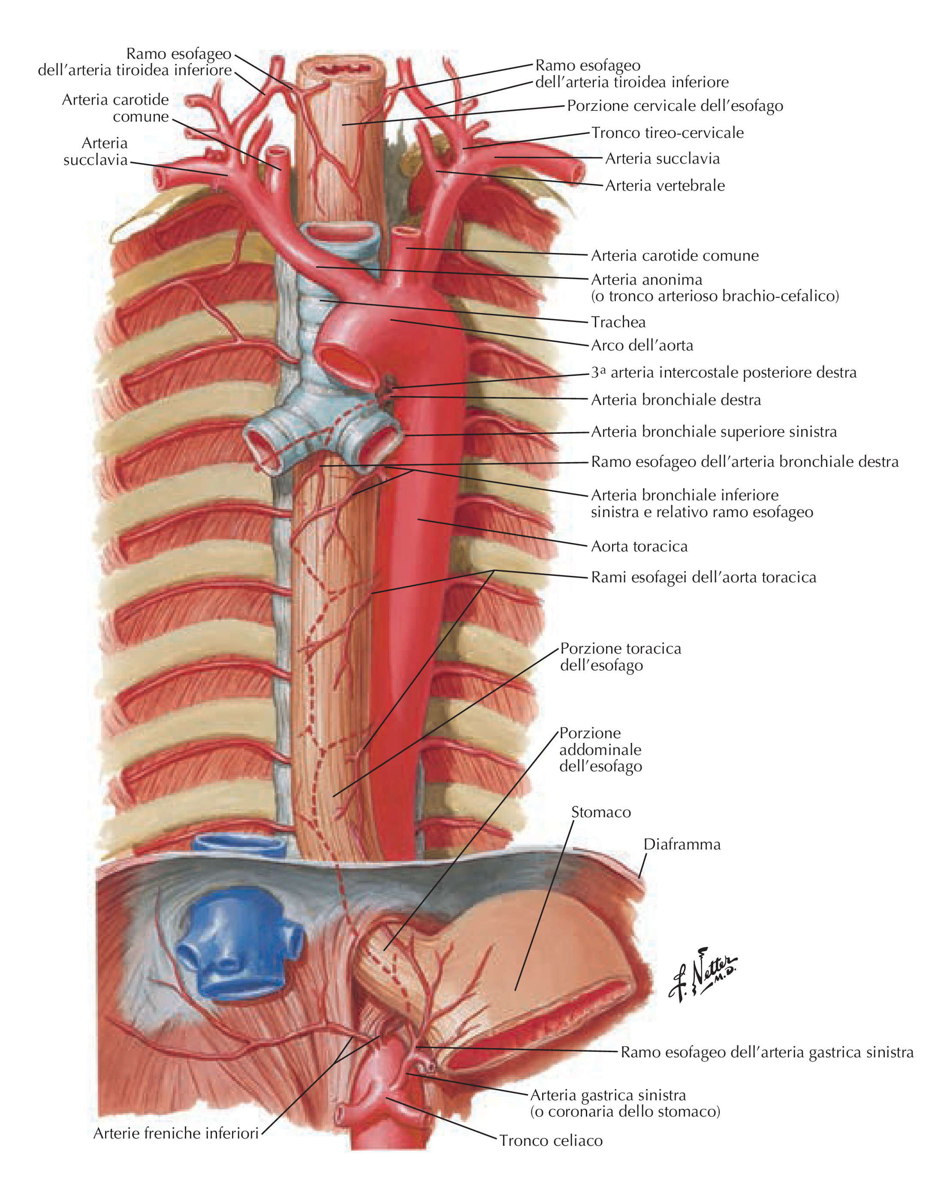

Slide 11
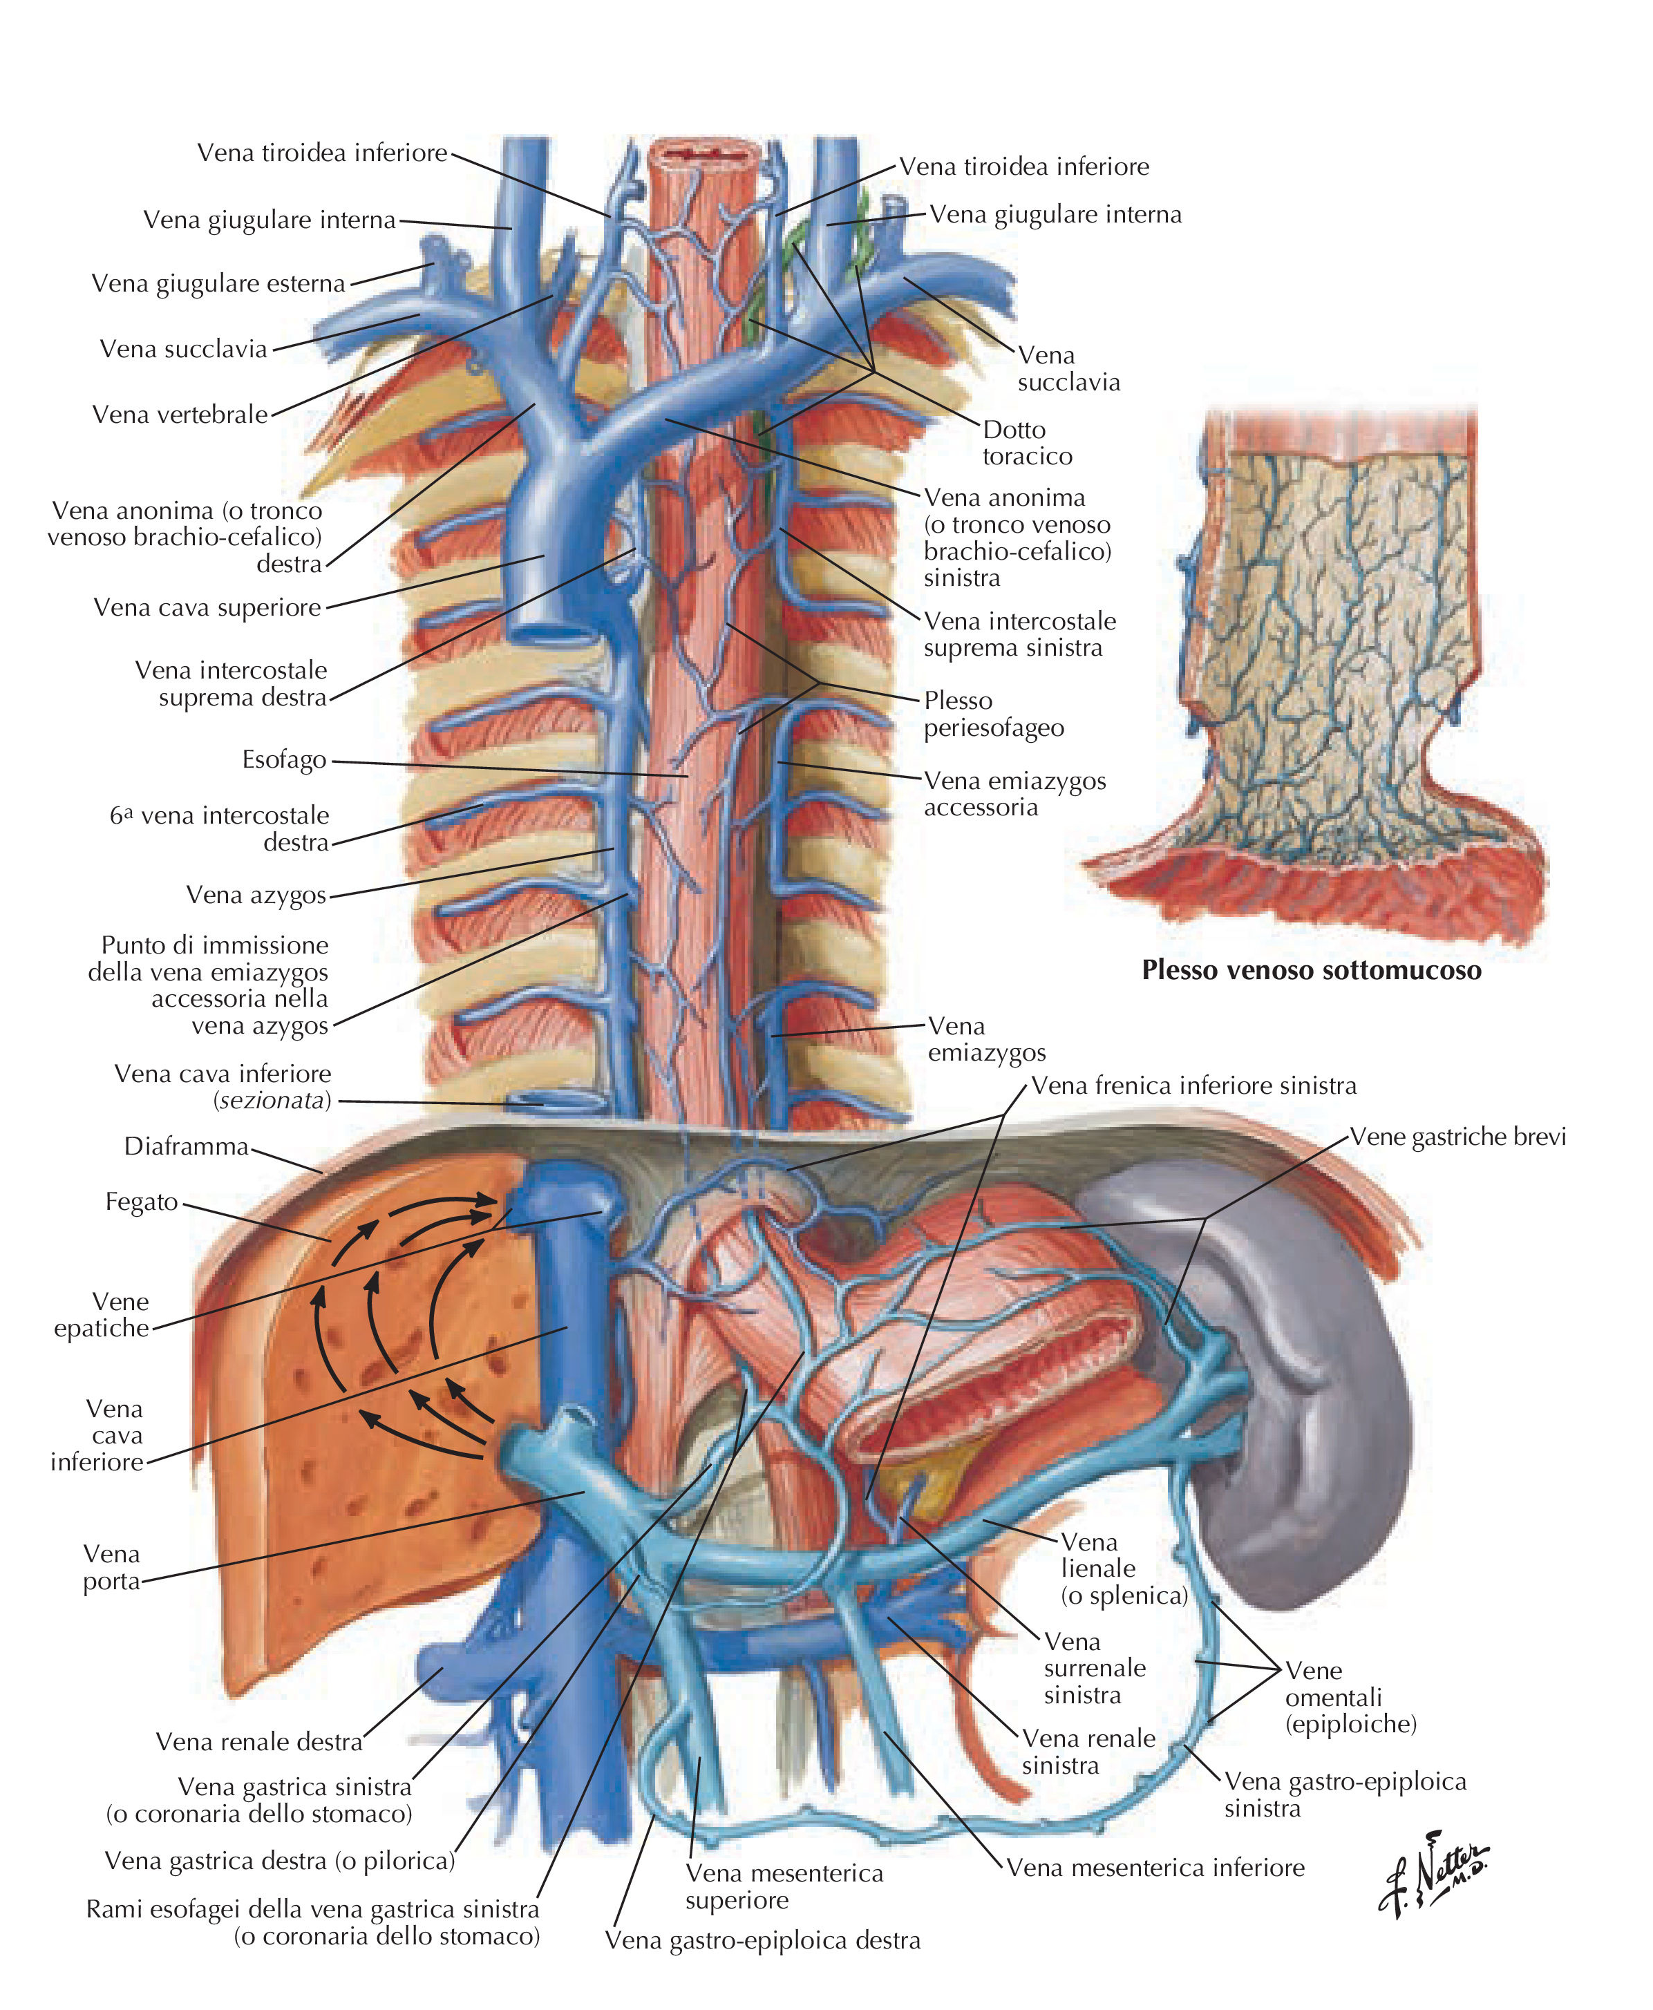

Slide 12
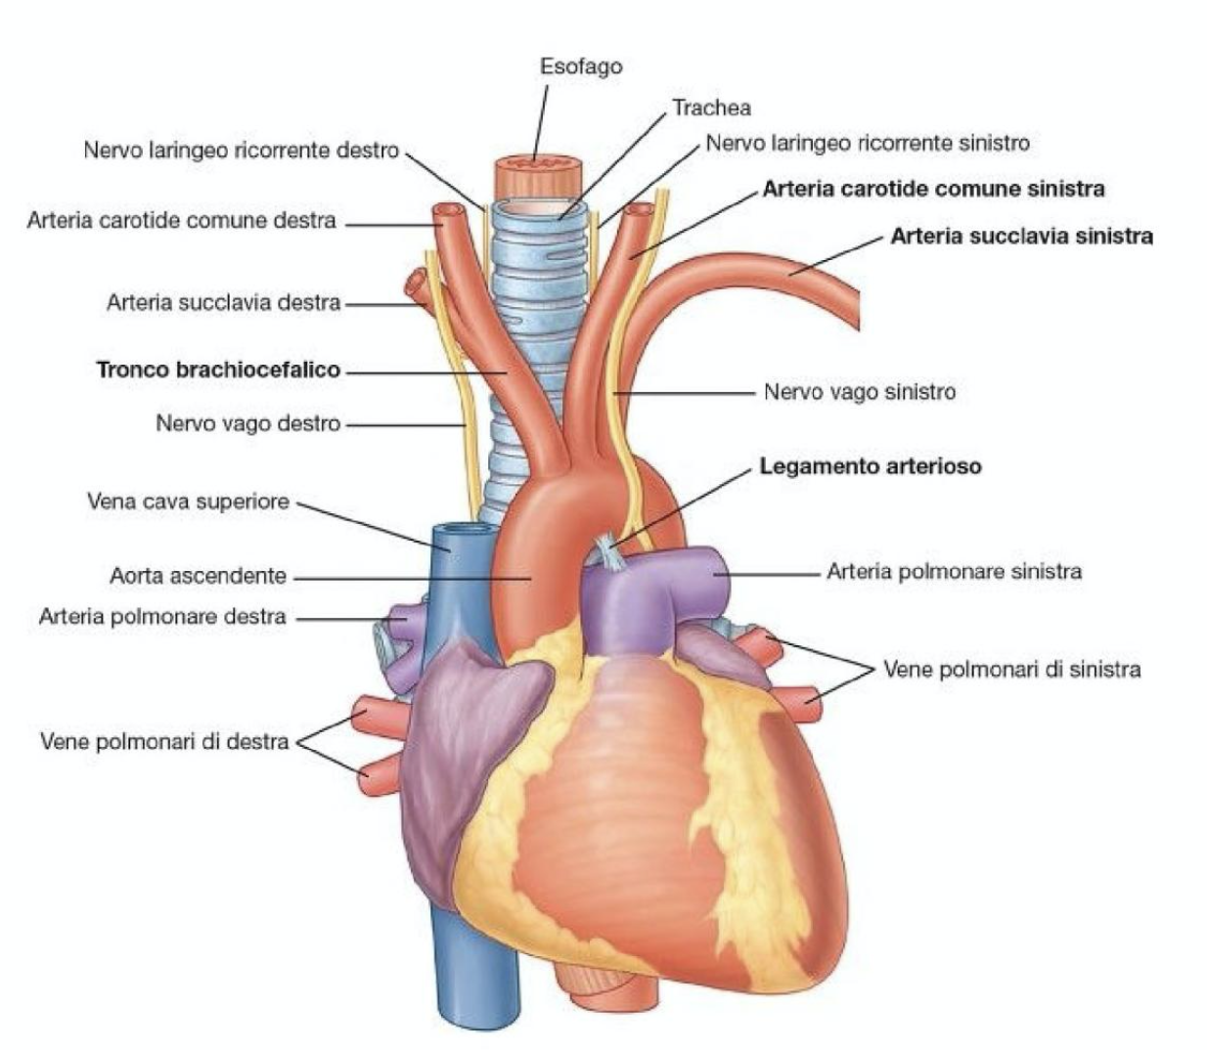
AORTA SCENDENTE
ARCO DELL’AORTA
AORTA DISCENDENTE
LOCALIZZATO NEL MEDIASTINO SUPERIORE
L’ARCO AORTICO EMERGE DAL SACCO PERICARDICO DECORRE IN ALTO ALL’INDIETRO E A SX TERMINANDO FRA T4-T5

Slide 13
RAMI DELL’ARCO AORTICO
DX TRONCO BRACHIO-CEFALICO
ORIFINE DIETRO MANUBRIO DELLO STERNO
A LIVELLO DELL’ARTICOLAZIONE STERNO-CLAVICOLARE SI DIVIDE IN
ARTERIA CAROTIDE COMUNE
ARTERIA SUCCLAVIA DX

Slide 14
SECONDO RAMO ARTERIA CAROTIDE COMUNE
NASCE DALL’ARCO AORTICO IN POSIZIONE RETROSTANTE IL TRONCO BRACHIOCEFALICO
SCENDE LUNGO IL MEDIASTINO SUPERIORE ACCANTO ALLA TRACHEA

Slide 15
TERZO RAMO ARTERIA SUCCLAVIA DI SX
NASCE A SX E LEGGERMENTE DIETRO L’ARTERIA CAROTIDE COMUNE DI SX ASCENDE LATERALMENTE ALLA TRACHEA

Slide 16
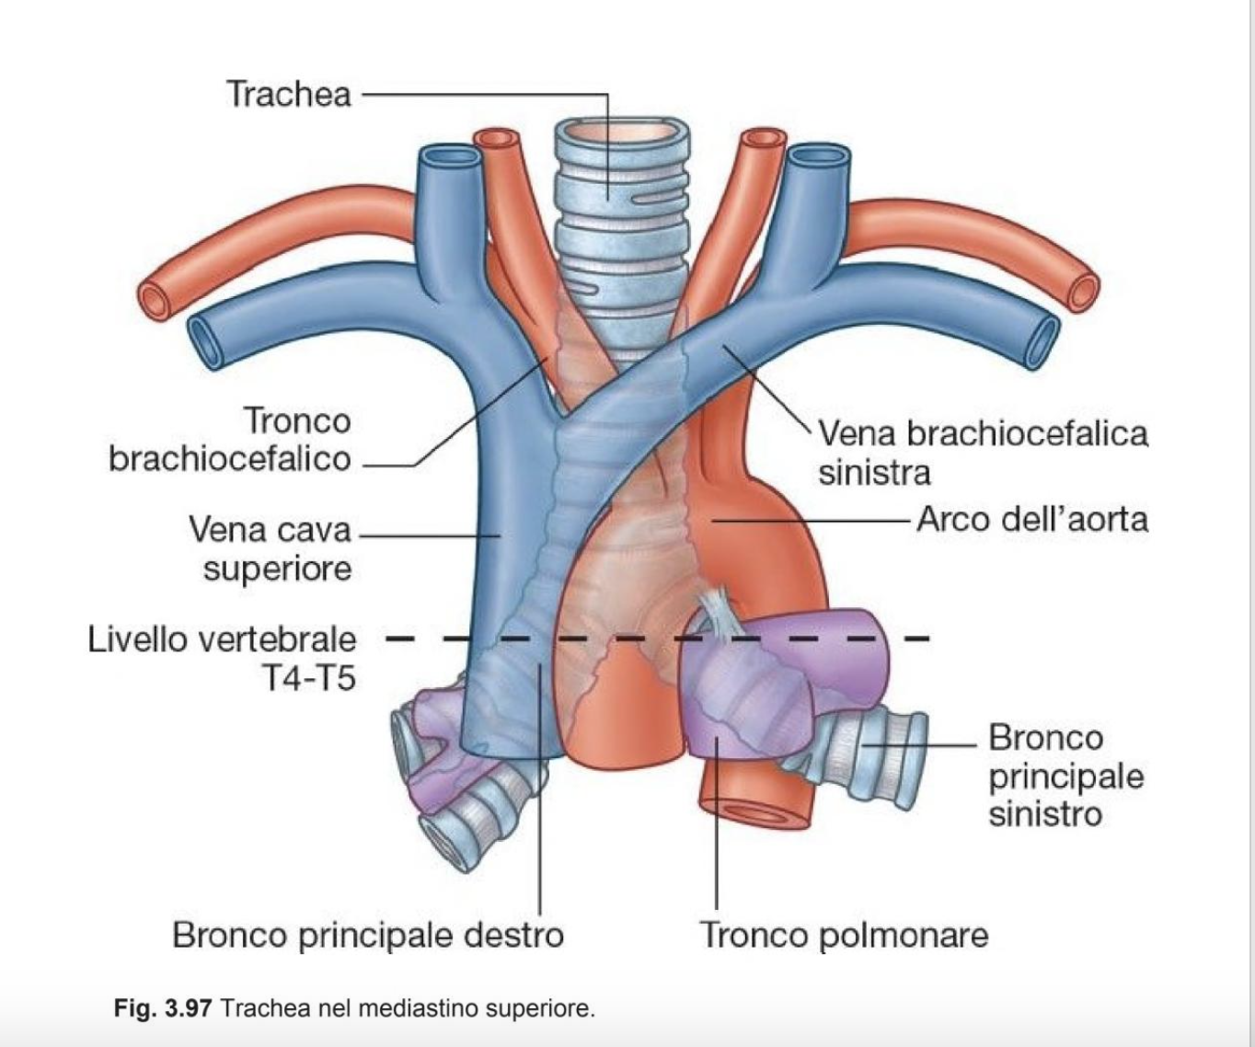
VISCERI MEDIASTINO SUPERIORE

Slide 17
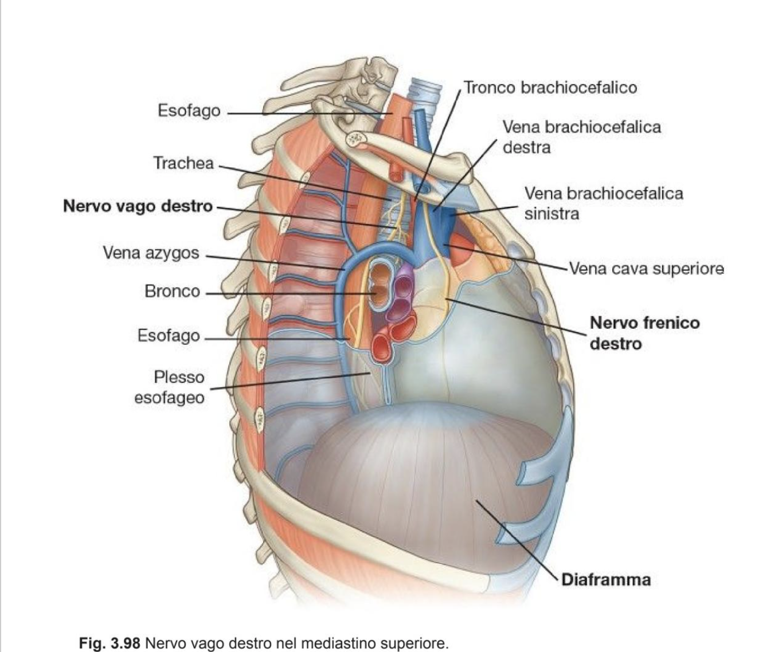
NERVI DEL MEDIASTINO SUPERIORE
NERVI VAGO DI DX E NERVO VAGO SI SX

Slide 18
